Slide 1
CHÀO MỪNG
QUÝ THẦY CÔ GIÁO ĐẾN THĂM LỚP 1A

Slide 2
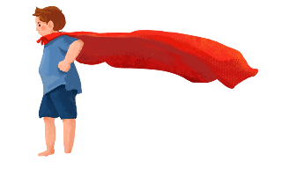
KHỞI ĐỘNG

Slide 4
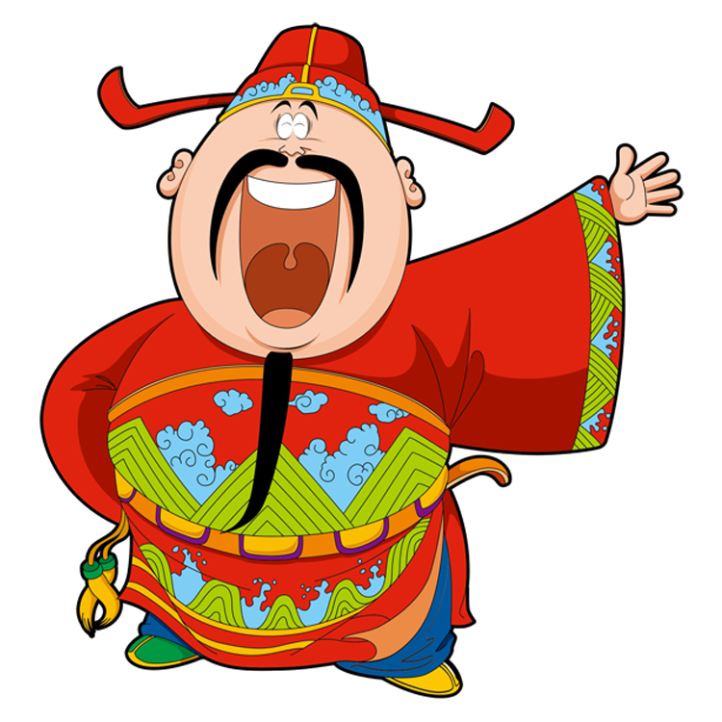
TRÒ CHƠI
1
2
3

Slide 5
Tóc xoăn

Slide 6
Tìm tiếng có vần oăt?

Slide 7
Hãy đọc câu sau:
“Chim sâu vội bay đến, thoăn thoắt bắt sâu.”

Slide 8
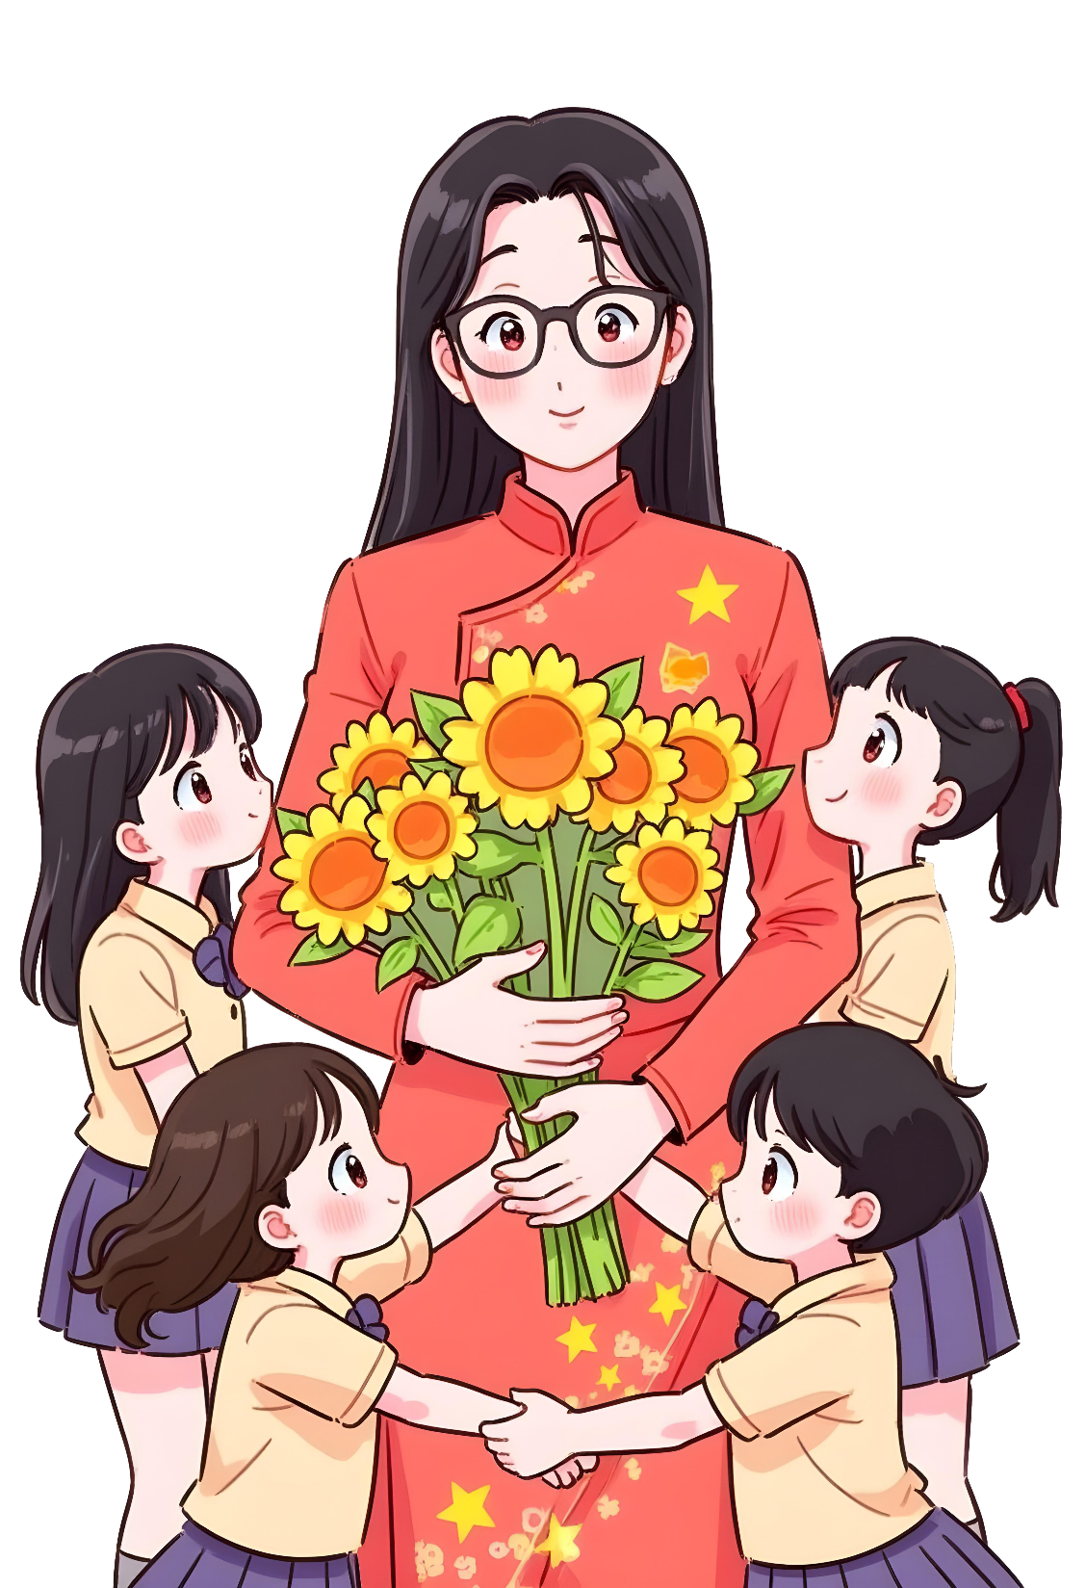
UỶ BAN NHÂN DÂN THÀNH PHỐ QUY NHƠN
TRƯỜNG TH NHƠN HỘI
MÔN TIẾNG VIỆT
Bài 121: uân uât
GV thực hiện: Lâm Thị Sao
LỚP: 1A

Slide 9
Thứ Năm, ngày 20 tháng 2 năm 2025
Tiếng Việt:
Bài 121: uân – uât
uân
uân
u
â
n

Slide 10
Thứ Năm, ngày 20 tháng 2 năm 2025
Tiếng Việt:
Bài 121: uân – uât
huân
huân
h
uân
huân chương
uân

Slide 11
Thứ Năm, ngày 20 tháng 2 năm 2025
Tiếng Việt:
Bài 121: uân – uât
uâ
t
n

Slide 12
Thứ Năm, ngày 20 tháng 2 năm 2025
Tiếng Việt:
Bài 121: uân – uât
uât
uât
u
â
t

Slide 13
Thứ Năm, ngày 20 tháng 2 năm 2025
Tiếng Việt:
Bài 121: uân – uât
xuất
xuất
x
uất
sản xuất
uât

Slide 14
SO SÁNH
uân
n
uât
t

Slide 15
uân
uât

Slide 16
uân
huân
uât
xuất

Slide 17
MỞ RỘNG
VỐN TỪ

Slide 18
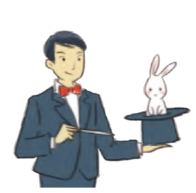

Slide 21
TẬP VIẾT

Slide 22
Thứ Năm, ngày 20 tháng 2 năm 2025
Tiếng Việt:
Bài 121: uân – uât

Slide 23
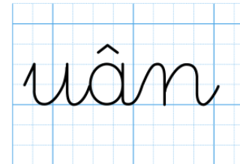
Thứ Năm, ngày 20 tháng 2 năm 2025
Tiếng Việt:
Bài 121: uân – uât

Slide 24
Thứ Năm, ngày 20 tháng 2 năm 2025
Tiếng Việt:
Bài 121: uân – uât

Slide 25
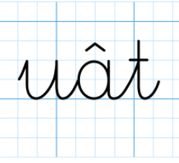
Thứ Năm, ngày 20 tháng 2 năm 2025
Tiếng Việt:
Bài 121: uân – uât

Slide 26
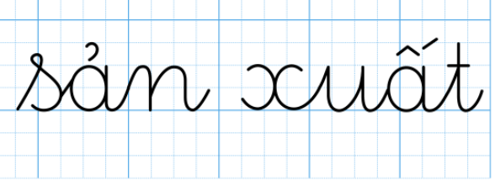
Thứ Năm, ngày 20 tháng 2 năm 2025
Tiếng Việt:
Bài 121: uân – uât

Slide 28
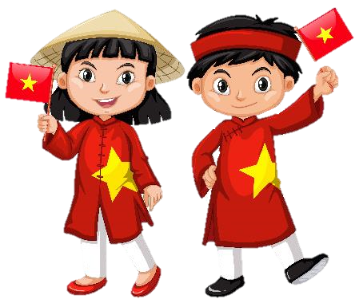

Slide 29
TẠM BIỆT

